Slide 1

2016

Slide 2
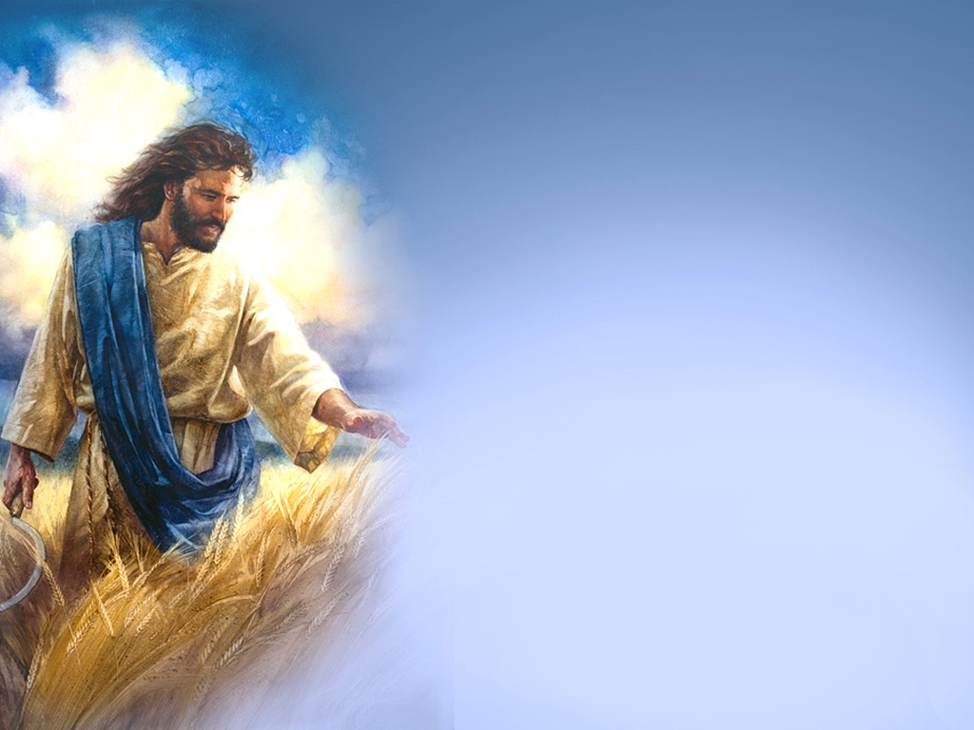
Есть жизнь
и во взгляде
на крест Христов

Slide 3
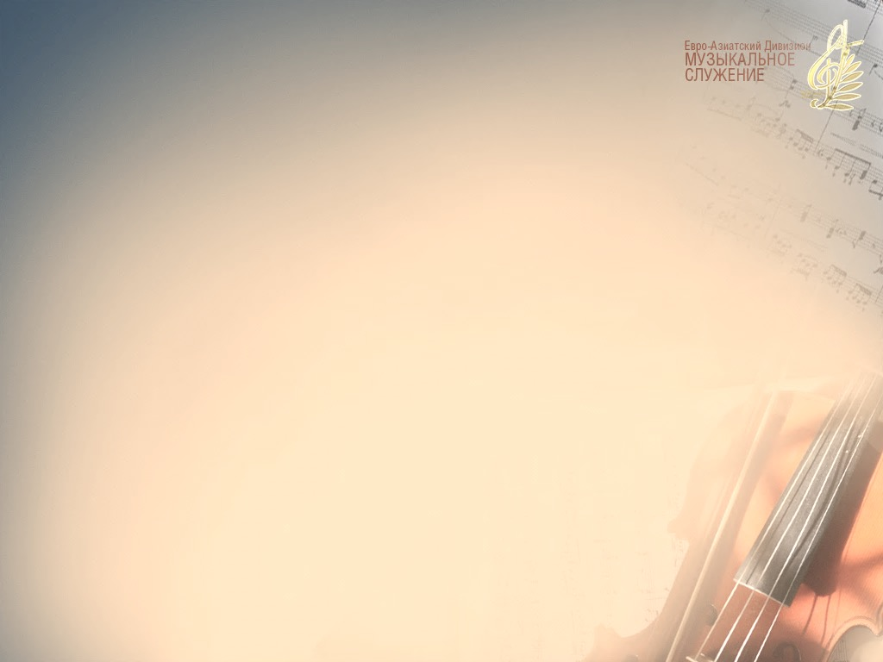
Есть жизнь
И во взгляде
На крест Христов,
Там лишь
Прощенье
Всех грехов

Slide 4
Всё, что земное, Сотлеет в прах,
Но крест даст Сокровище
В небесах.

Slide 5
Припев:
Взглянь на крест, Голгофский крест,
В нём одном
Вся жизнь твоя;

Slide 6
Припев:
В нём спасение
Для всех,
Взглянь на крест, Голгофский крест.

Slide 7
Христос,
Хоть страдая
И на кресте,
Нежно зовёт:
«Приди ко мне!»

Slide 8
Всякий,
Кто с верой
Ко Мне придёт,
Спасенье
От гибели обретёт.

Slide 9
Припев:
Взглянь на крест, Голгофский крест,
В нём одном
Вся жизнь твоя;

Slide 10
Припев:
В нём спасение
Для всех,
Взглянь на крест, Голгофский крест.

Slide 11
Когда всё затмит Искушений мрак
И ополчится
Жизни враг

Slide 12
То не забудьте
На крест
Взглянуть,
И тотчас
Светлей станет Мрачный путь.

Slide 13
Припев:
Взглянь на крест, Голгофский крест,
В нём одном
Вся жизнь твоя;

Slide 14
Припев:
В нём спасение
Для всех,
Взглянь на крест, Голгофский крест.

Slide 15
За всё Тебя,
Господь

Slide 16

За всё Тебя,
Господь, благодарю я:
За испытанья,
Трудности в пути,
За слёзы, радость,
Скорби и страданья —
За всё, за всё,
Что мне даруешь Ты.

Slide 17
Благодарю Тебя
За утешенья,
Что Ты так часто
Мне в любви давал,
Благодарю
За горькие лишенья,
Что в испытаньях
Ты мне посылал.

Slide 18
За всё, за всё Тебя Благодарю я:
За жизнь Твою,
За пролитую Кровь,
За тяжкий крест,
Благие поученья,
За смерть Твою
И за Твою любовь.

Slide 19
О, хвала Тебе, Спаситель

Slide 20
О, хвала Тебе, Спаситель,
Что собрал
Ты нас опять;
Здесь, у ног Твоих, Учитель, будем мы
Тебе внимать.

Slide 21
Здесь,
У ног Твоих,
Учитель,
Будем мы
Тебе внимать.

Slide 22
Дай понять
Слова святые,
В мысли наши
Их впиши;
Поучения благие
Нам, Отец,
С небес пошли.

Slide 23
Поучения
Благие
Нам, Отец,
С небес пошли.

Slide 24
И Твоё Святое Слово
Помоги в сердцах Хранить,
Чтобы в жизни
Сей суровой
По Твоим путям ходить.

Slide 25
Чтобы в жизни
Сей суровой
По Твоим
Путям ходить.

Slide 26
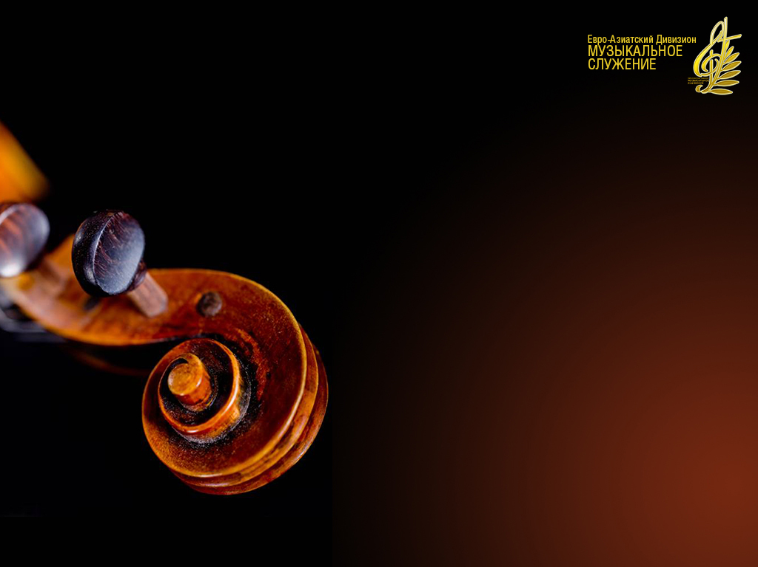

Духом не падай

Slide 27
Духом не падай,
Не страшись –
Бог не забыл тебя.
В скорби сердечной
Ты молись —
Он сохранит тебя.

Slide 28
Припев:
Бог не забыл тебя –
Всюду с тобой
В жизни земной.
Бог сохранит тебя,
Бог сохранит тебя!

Slide 29
С верою
Путь свой совершай –
Бог не забыл тебя.
Планы свои
Ему предай —
Он сохранит тебя.

Slide 30
Припев:
Бог не забыл тебя –
Всюду с тобой
В жизни земной.
Бог сохранит тебя,
Бог сохранит тебя!

Slide 31
Не устрашайся
Тьмы вокруг –
Бог не забыл тебя,
Руку протянет
Он как Друг,
Он сохранит тебя.

Slide 32
Припев:
Бог не забыл тебя –
Всюду с тобой
В жизни земной.
Бог сохранит тебя,
Бог сохранит тебя!

Slide 34
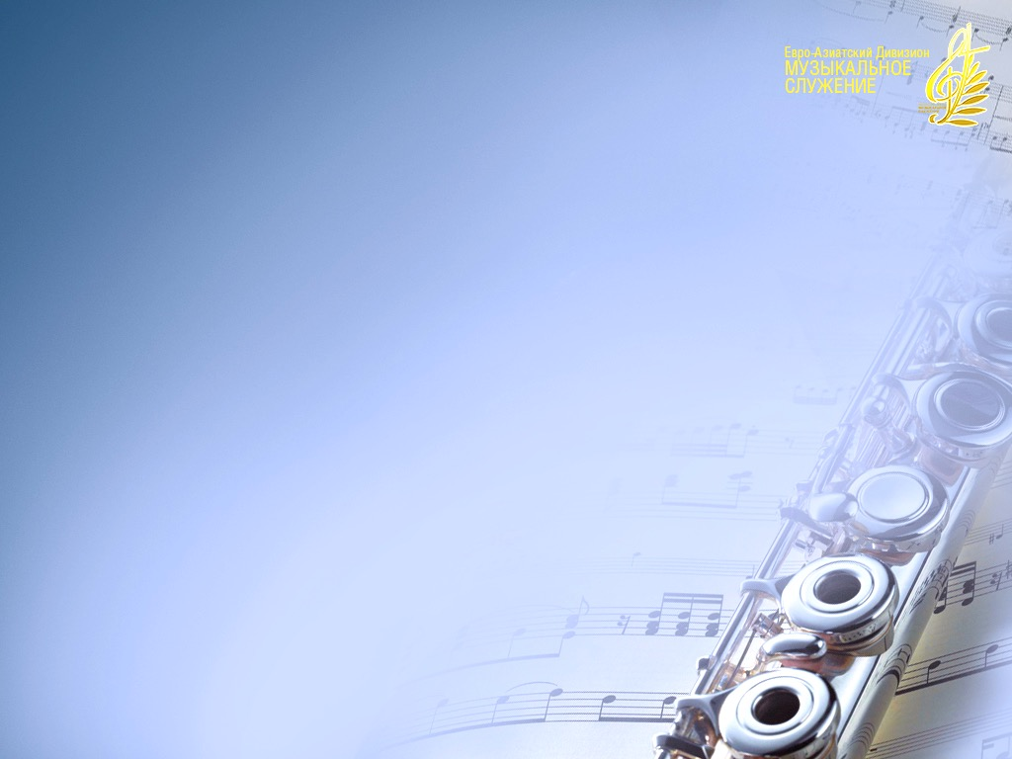
«Христос является связующим звеном между Богом и человеком. Он обещает Свое личное посредничество и наделяет просящих всеми заслугами Своей праведности. Он ходатайствует
за человека, и человек, нуждаясь
в Божественной помощи, молит
за себя в присутствии Бога.»

Slide 35
«Он использует влияние Того, Кто отдал Свою жизнь за жизнь мира. Когда мы признаем перед Богом, что высоко оцениваем заслуги Христа, то Он придаёт нашим молитвам благоухание. Когда мы приближаемся к Богу благодаря заслугам Искупителя, Христос приближает нас к Себе.»

Slide 36
«Он обнимает нас Своей человеческой рукой, в то время как Своей Божественной рукой держится за престол Безграничного. Он кладёт Свои заслуги, как благоуханный фимиам, в кадильницу, находящуюся в наших руках,
чтобы поддержать
наши прошения.»

Slide 37
«Он обещает услышать наши просьбы и ответить на них.
Да, Христос стал Посредником молитвы между человеком
и Богом. Он также стал Посредником благословения между Богом и человеком.»

Slide 38
«Он объединил Божественное
с человеческим. Людям надлежит сотрудничать с Ним для спасения своих душ и затем прилагать упорные, настойчивые усилия, чтобы спасти ближних,
стоящих на краю гибели.»
(Э. Уайт, «Свидетельства для Церкви», т. 8)

Slide 39
Любовь
Христа
безмерно велика

Slide 40
Любовь Христа Безмерно велика,
Начала нет
И льётся,
Как река

Slide 41
И, как волна,
Лобзает берега,
Так широка,
Сильна и глубока.

Slide 42
Припев:
И если б
Не было любви,
Любви Христа,
Мы б не смогли

Slide 43
Припев:
Иметь надежду
Вечно жить.
Мы будем знать
И помнить,
Как любить.

Slide 44
Он возлюбил тебя,
Уже давно,
Он возлюбил
И тех,
Кто лишь одно

Slide 45
Твердили: «Нет!»
И поднимали смех…
А Он сегодня
Приглашает всех!

Slide 46
Припев:
И если б
Не было любви,
Любви Христа,
Мы б не смогли

Slide 47
Припев:
Иметь надежду
Вечно жить.
Мы будем знать
И помнить,
Как любить.

Slide 48
О, если б знал
Живущий на Земле,
Любовь Его –
Любовью дышат все.

Slide 49
И если б Он отнял
Любовь на миг,
То этот мир
Давным-давно б
Погиб!

Slide 50
Припев:
И если б
Не было любви,
Любви Христа,
Мы б не смогли

Slide 51
Припев:
Иметь надежду
Вечно жить.
Мы будем знать
И помнить,
Как любить.

Slide 52
Иди скорей к Нему,
Тебя Он ждёт,
Давно стоит
У каменных ворот.

Slide 53
Стучит к тебе,
Открой, уже пора,
Прими любовь
Без злата,
Серебра.

Slide 54
Припев:
И если б
Не было любви,
Любви Христа,
Мы б не смогли

Slide 55
Припев:
Иметь надежду
Вечно жить.
Мы будем знать
И помнить,
Как любить.

Slide 56
Надежда есть
Для каждого из нас:
Бог дарит нам
Покой и мир сейчас.

Slide 57
Взгляни на свет,
Забудь всю
Мрака тень.
Пусть будет
Радостным
Сегодня день!

Slide 58
Припев:
И если б
Не было любви,
Любви Христа,
Мы б не смогли

Slide 59
Припев:
Иметь надежду
Вечно жить.
Мы будем знать
И помнить,
Как любить.

Slide 61
«Находясь на земле, Иисус Христос преподал Своим ученикам уроки молитвы. Он говорил им
о необходимости открывать перед Богом свои повседневные нужды
и возлагать на Него все свои заботы. Спаситель обещал, что
их молитвы будут услышаны.
Это обещание относится
также и к нам.»

Slide 62
«Сам Христос, живя среди людей, часто молился. Он взял на Себя наши нужды и слабости и, чтобы постоянно иметь новый запас силы для служения и преодоления испытаний, обращался
за помощью к Своему Небесному Отцу. Иисус Христос является нашим примером во всём.»

Slide 63
«Он стал нам Братом в наших немощах, Он был, «подобно нам, искушён во всём», но остался безгрешным, испытывая
отвращение ко злу.
В мире греха Спаситель пережил душевные муки и борьбу.
Молитва для Него была необходимостью
и преимуществом.»

Slide 64
«Он находил утешение
и радость в общении со Своим Отцом. И если Спаситель людей, Сын Божий, нуждался в молитве, насколько же больше мы, слабые, грешные, смертные существа, должны чувствовать нужду
в ревностной и постоянной молитве!»
(Э. Уайт, «Путь ко Христу»)

Slide 65
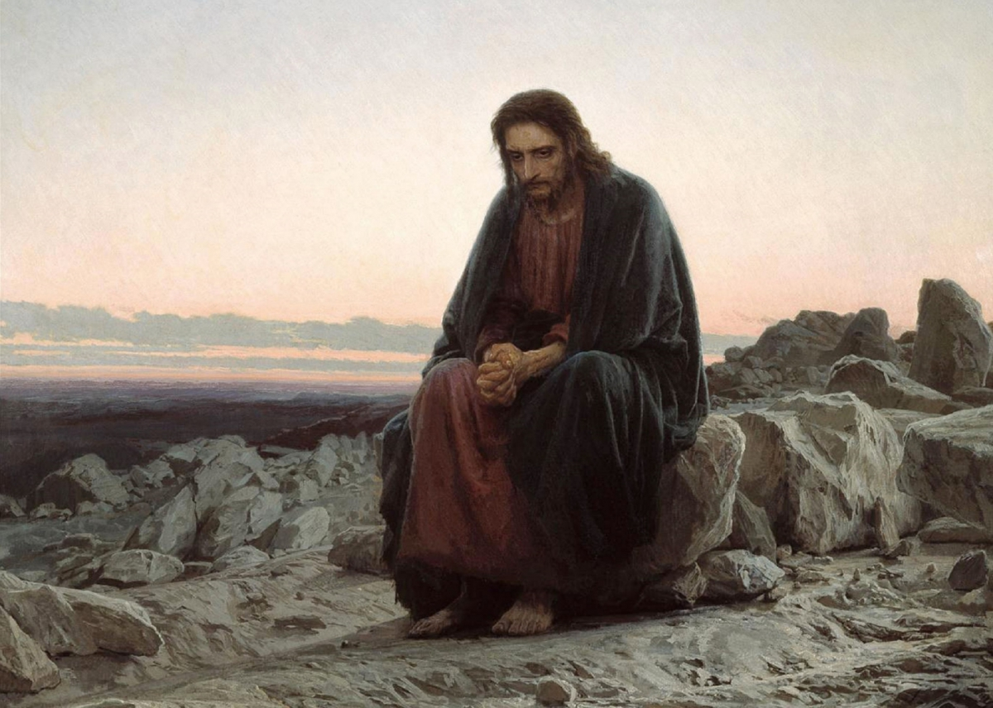
Иван Крамской, «Христос в пустыне», 1872 г.
Государственная Третьяковская галерея

Slide 66
Мой дивный Спаситель

Slide 67
Мой дивный Спаситель,
Иисус, мой Господь!
Меня Ты от гибели спас,
Ты душу мою
Укрываешь в скале,
Светильник чтоб
Мой не угас.

Slide 68
Припев:
Ты душу мою
Укрываешь в скале
От бурь этой
Жизни земной.

Slide 69
Припев:
И словом Своим Укрепляешь меня,
Даруешь
Небесный покой.
Даруешь
Небесный покой.

Slide 70
Мой дивный Спаситель, Иисус, мой Господь!
Ты бремя
Со мною несёшь,
В трудах подкрепляешь, Когда устаю,
И в горе
Мне силу даёшь.

Slide 71
Припев:
Ты душу мою
Укрываешь в скале
От бурь этой
Жизни земной.

Slide 72
Припев:
И словом Своим Укрепляешь меня,
Даруешь
Небесный покой.
Даруешь
Небесный покой.

Slide 73
Ты — самый надёжный
На свете оплот.
Ты любишь,
Как нежная мать.
Хочу воспевать
Неземную любовь
И славить
Твою благодать.

Slide 74
Припев:
Ты душу мою
Укрываешь в скале
От бурь этой
Жизни земной.

Slide 75
Припев:
И словом Своим Укрепляешь меня,
Даруешь
Небесный покой.
Даруешь
Небесный покой.

Slide 76
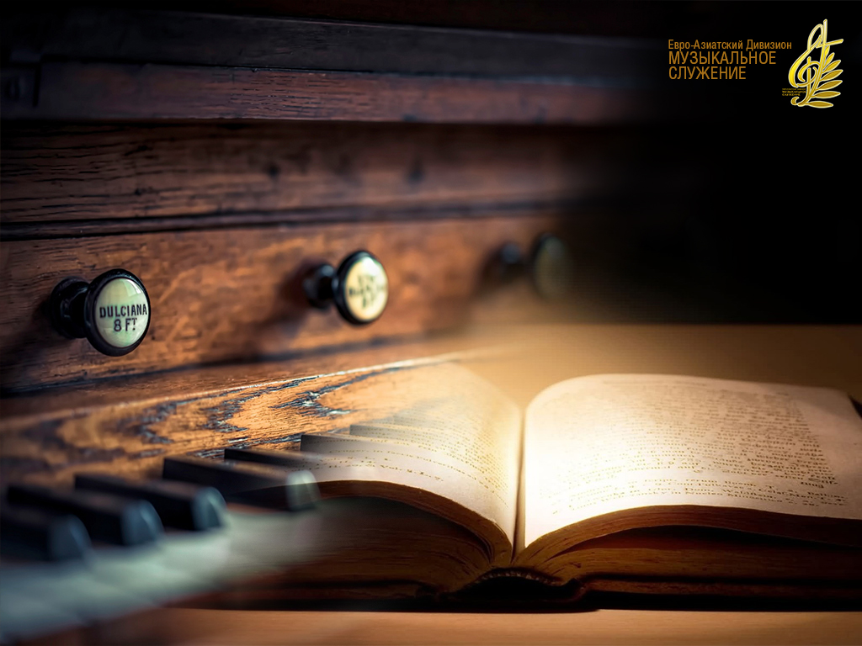
«Ибо нет другого имени под небом, данного человекам, которым надлежало бы нам спастись.»
Деяния 4:12

